Slide 1
White box dan unit test dengan python
Yugo Aji Pamungkas - 201011401714

Slide 2
Unit Testing Basics
• Tes fungsional : dilakukan oleh QA untuk menguji fungsionalitas sesuai dengan rencana pengujian berdasarkan tentang persyaratan dan spesifikasi desain. • Tes unit : dilakukan oleh pengembang untuk menguji kode tertentu. Biasanya pengujian “WHITE BOX”. • Bagian penting dari Pemrograman Ekstrim dan metode tangkas lainnya.

Slide 3
Menggunakan PyUnit untuk Membuat tesTS
INSTALASI : Class-class yang diperlukan untuk menulis test dapat ditemukan di modul 'unit test'. Modul ini adalah bagian dari pustaka Python standar untuk Python 2.1 dan yang lebih baru. Jika Anda menggunakan versi Python yang lebih lama, Anda harus mendapatkan modul dari distribusi PyUnit yang terpisah.

Slide 4
Pengantar Test Cases
Blok dasar pengujian unit adalah ‘TEST CASE' -- skenario tunggal yang harus disiapkan dan diperiksa kebenarannya. Di PyUnit, kasus pengujian diwakili oleh kelas TestCase dalam modul unittest. Untuk membuat kasus pengujian sendiri, Anda harus menulis subkelas dari Test Case.
Instance kelas TestCase adalah objek yang dapat sepenuhnya menjalankan satu metode pengujian, bersama dengan kode penyiapan dan perapihan opsional.

Slide 5
Membuat sampe TEST case
Subclass sample test case yang paling sederhana hanya akan mengganti metode runTest untuk melakukan kode pengujian tertentu:
import unittest
class DefaultWidgetSizeTestCase(unittest.TestCase):
def runTest(self):
widget = Widget("The widget")
assert widget.size() == (50,50), 'incorrect default size'

Slide 6
Perhatikan bahwa untuk menguji sesuatu, kita cukup menggunakan pernyataan 'assert' bawaan Python. Jika pernyataan gagal saat kasus pengujian dijalankan, AssertionError akan dimunculkan, dan framework pengujian akan mengidentifikasi kasus pengujian sebagai ‘ERROR'. Pengecualian lain yang tidak muncul dari pemeriksaan 'assert' secara eksplisit diidentifikasi oleh kerangka pengujian sebagai 'kesalahan'.

Slide 7
Menggunakan kembali kode pengaturan: membuat "Fixture"
Sekarang, TEST CASE seperti itu bisa banyak sekali, dan pengaturannya bisa berulang-ulang. Dalam kasus di atas, membuat 'Widget' di masing-masing dari 100 test case subCLASS Widget akan berarti duplikasi yang tidak sedap dipandang.
Untungnya, kita dapat memperhitungkan kode penyiapan tersebut dengan menerapkan metode kait yang disebut set Up, yang akan dipanggil secara otomatis oleh framework pengujian saat kita menjalankan pengujian:

Slide 8
import unittest class
SimpleWidgetTestCase(unittest.TestCase):
def setUp(self):
self.widget = Widget("The widget")
class DefaultWidgetSizeTestCase(SimpleWidgetTestCase):
def runTest(self):
assert self.widget.size() == (50,50), 'incorrect default size'
class WidgetResizeTestCase(SimpleWidgetTestCase):
def runTest(self):
self.widget.resize(100,150)
assert self.widget.size() == (100,150), \ 'wrong size after resize'

Slide 9
Jika metode set Up menimbulkan pengecualian saat pengujian sedang berjalan, framework akan menganggap pengujian tersebut mengalami error, dan metode runTest tidak akan dijalankan. Demikian pula, kami dapat menyediakan metode tearDown yang membereskan setelah metode runTest dijalankan:
import unittest class
SimpleWidgetTestCase(unittest.TestCase):
def setUp(self):
self.widget = Widget("The widget")
def tearDown(self):
self.widget.dispose()
self.widget = None
Jika setUp berhasil, metode tearDown akan dijalankan terlepas dari apakah runTest berhasil atau tidak.
Lingkungan kerja untuk TESTING CODE tersebut disebut sebagai perlengkapan.

Slide 10
Class test case dengan beberapa metode test
Seringkali, banyak kasus uji kecil akan menggunakan perlengkapan yang sama. Dalam hal ini, kita akan membuat subkelas SimpleWidgetTestCase ke dalam banyak kelas kecil dengan satu metode seperti DefaultWidgetSizeTestCase. Hal ini memakan waktu dan mengecewakan
import unittest class
WidgetTestCase(unittest.TestCase):
def setUp(self):
self.widget = Widget("The widget")
def tearDown(self):
self.widget.dispose()
self.widget = None
def testDefaultSize(self):
assert self.widget.size() == (50,50), 'incorrect default size'
def testResize(self):
self.widget.resize(100,150)
assert self.widget.size() == (100,150), \ 'wrong size after resize'

Slide 11
Di sini kami tidak menyediakan metode runTest , namun menyediakan dua metode pengujian yang berbeda. Masing-masing instance kelas kini akan menjalankan salah satu metode pengujian, dengan self.widget dibuat dan dimusnahkan secara terpisah untuk setiap instance. Saat membuat sebuah instance, kita harus menentukan metode pengujian yang akan dijalankan. Kita melakukan ini dengan meneruskan nama metode di konstruktor:
defaultSizeTestCase = WidgetTestCase("testDefaultSize")
resizeTestCase = WidgetTestCase("testResize")

Slide 12
Running tests
Modul unit test berisi fungsi yang disebut main, yang dapat digunakan untuk dengan mudah mengubah modul pengujian menjadi skrip yang akan menjalankan pengujian di dalamnya. Fungsi utama menggunakan kelas unittest.TestLoader untuk secara otomatis menemukan dan memuat kasus pengujian dalam modul saat ini.
Oleh karena itu, jika Anda memberi nama metode pengujian menggunakan konvensi test*, Anda dapat menempatkan kode berikut di bagian bawah modul pengujian:
if __name__ == "__main__":
unittest.main()

Slide 13
• http://pyunit.sourceforge.net/ • http://pyunit.sourceforge.net/pyunit.html • http://www.junit.org/
SUMBER

Slide 14
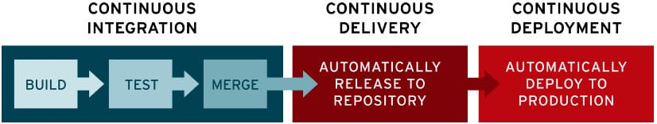
Apa itu CI/CD ?
CI/CD adalah metode pengembangan perangkat lunak dengan mengotomatisasi setiap proses yang dilakukan. Tujuan CI/CD adalah website atau aplikasi yang dihasilkan punya performa yang andal dan minim bug.
CI/CD adalah singkatan dari Continuous Integration, Continuous Delivery, dan Continuous Deployment. Pada CI/CD ini, semua pihak yang terlibat dalam software development harus berkolaborasi secara berkelanjutan.
Dengan CI/CD, otomatisasi berlangsung dari sejak penulisan kode (coding), pengujian (testing), hingga produksi (deployment). Contoh kasusnya ketika sebuah aplikasi hendak merilis versi terbarunya.
Di sini, perubahan maupun penambahan kode yang dibuat para developer akan diintegrasikan lalu diuji. Nah, pengujian fungsional akan dilakukan otomatis. Jika sudah lolos uji, proses deployment akan berlangsung dengan hasil akhir aplikasi versi teranyar.

Slide 15
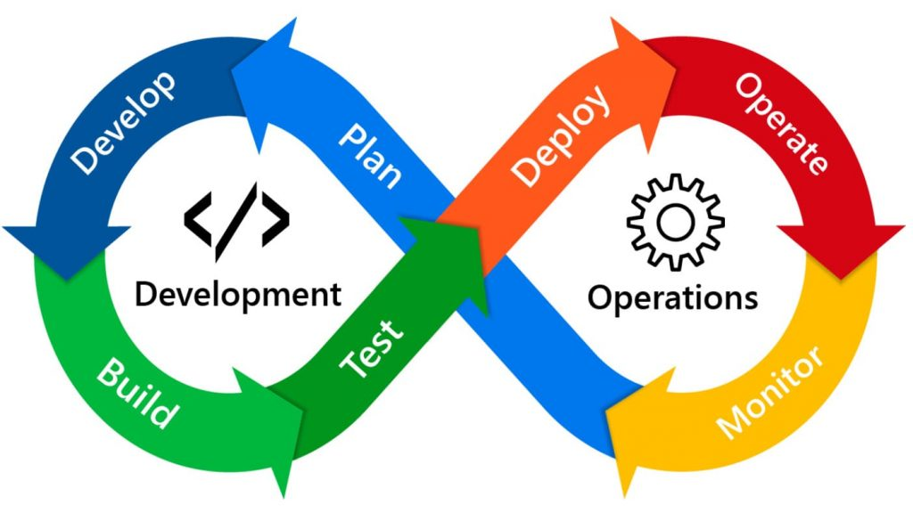
Berhubung CI/CD banyak menitikberatkan pada kolaborasi, maka ia jadi bagian dari DevOps. DevOps adalah upaya integrasi antara tim development (Dev) yang berisi para developer dan tim operations (Ops) yang dihuni oleh software engineer.
Fungsi CI/CD di dalam DevOps dianggap mampu menjembatani aktivitas yang dilakukan tim Devs dan tim Ops. Maka tak heran, CI/CD dianggap sebagai tulang punggung dari budaya DevOps modern, yang dikenal dengan CI/CD Pipeline.

Slide 16
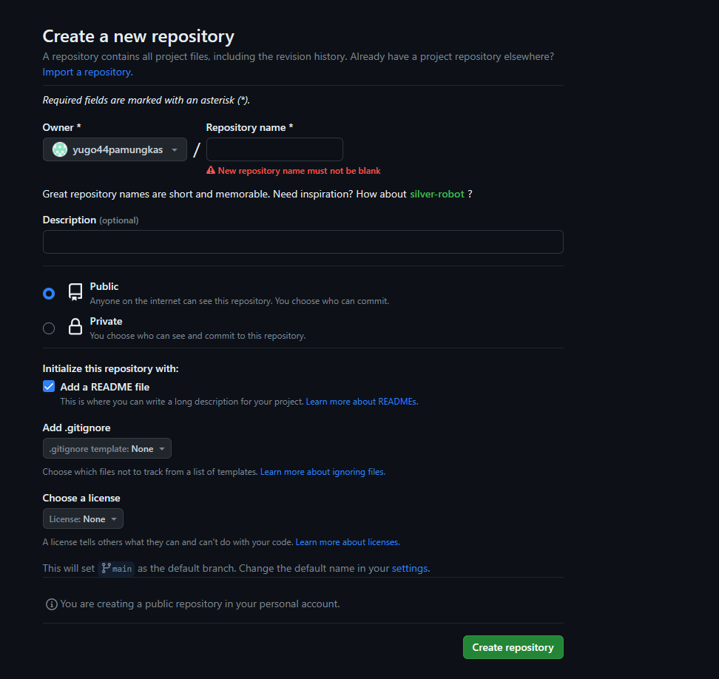
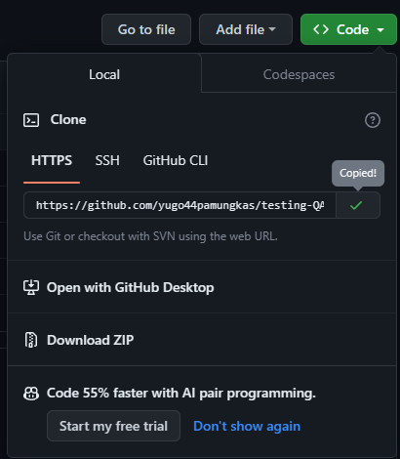
-Membuat repositori di github
-Setelah membuat repositori, salin link untuk mengclone di pc

Slide 17
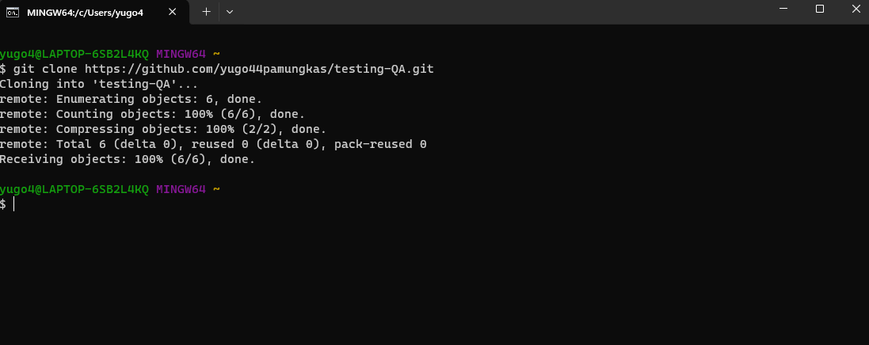
-Clone repositori dengan git clone

Slide 18
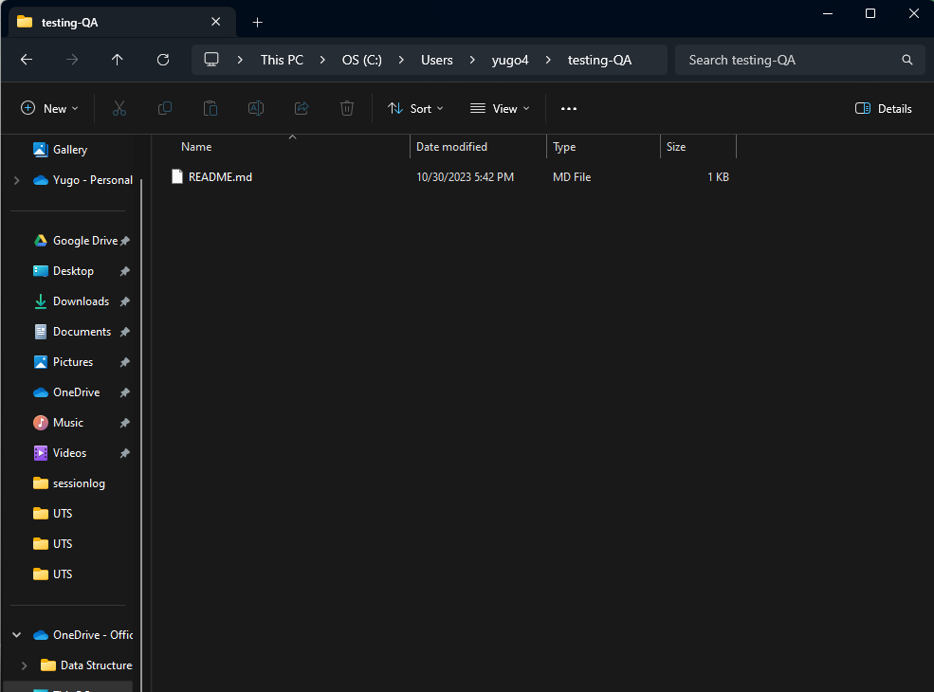
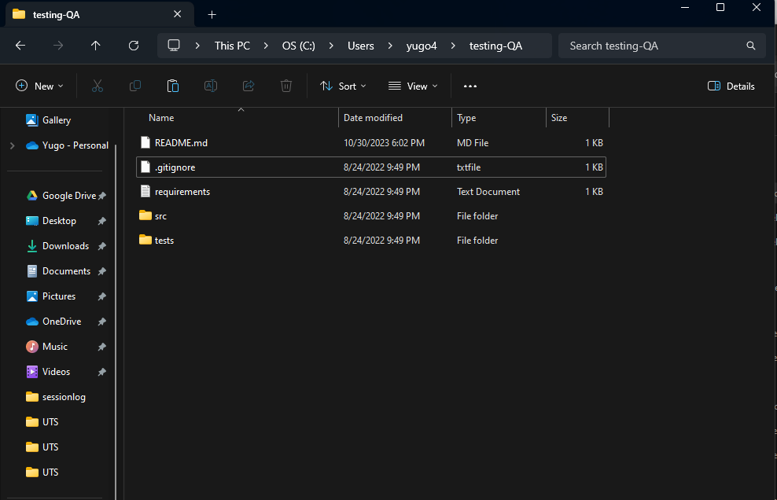
-Folder setelah berhasil di cloning di PC
-isi folder tersebut dengan file python yg akan di uji test

Slide 19
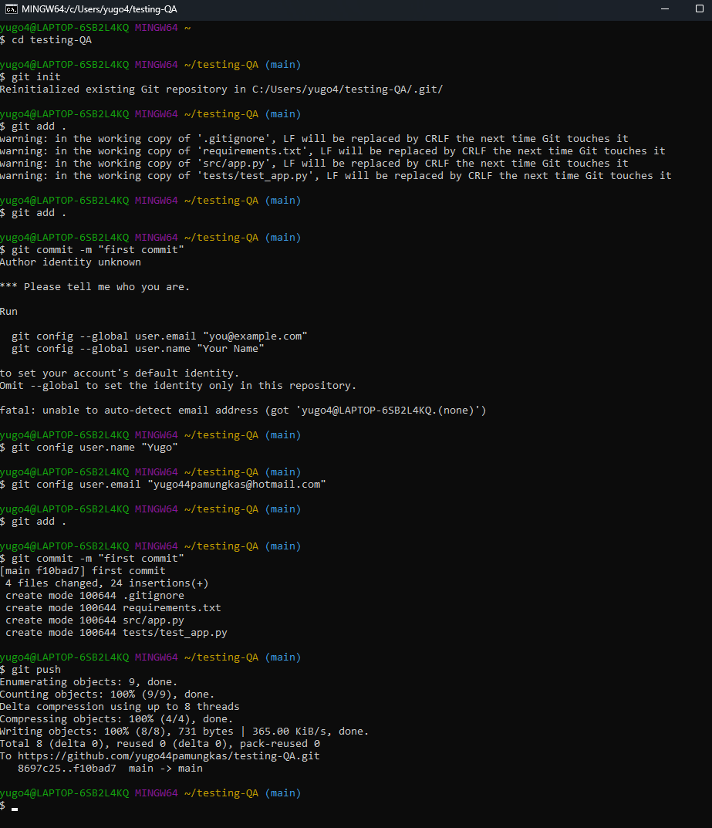
-berikut config untuk mengupload file ke repositori di github

Slide 20
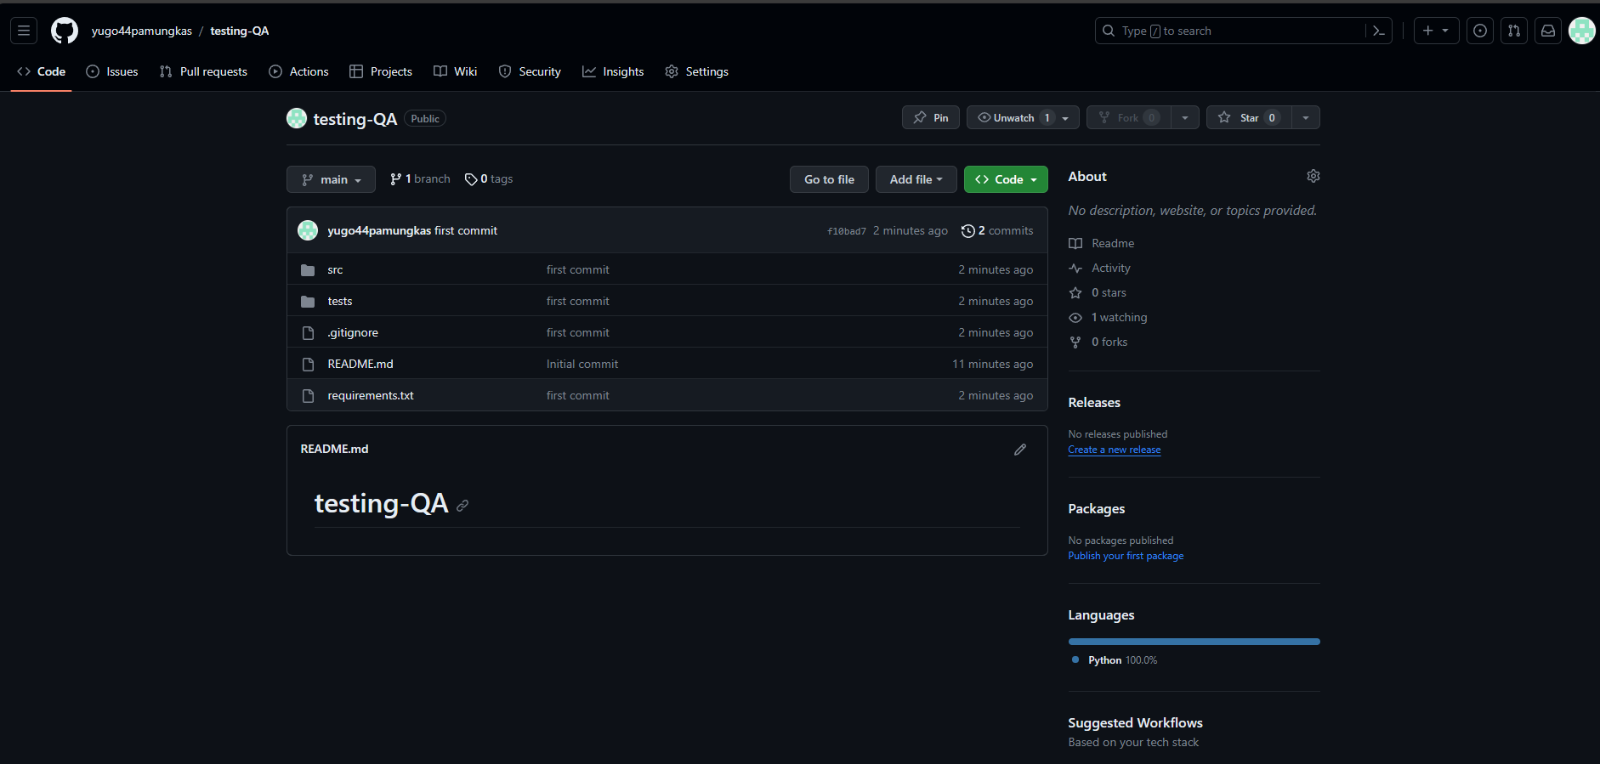
-setelah berhasil di push akan muncul di repositori github

Slide 21
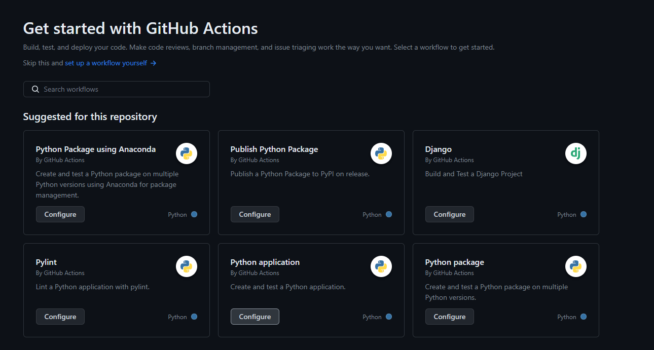
- pilih Python Aplication untuk menjalankan test

Slide 22
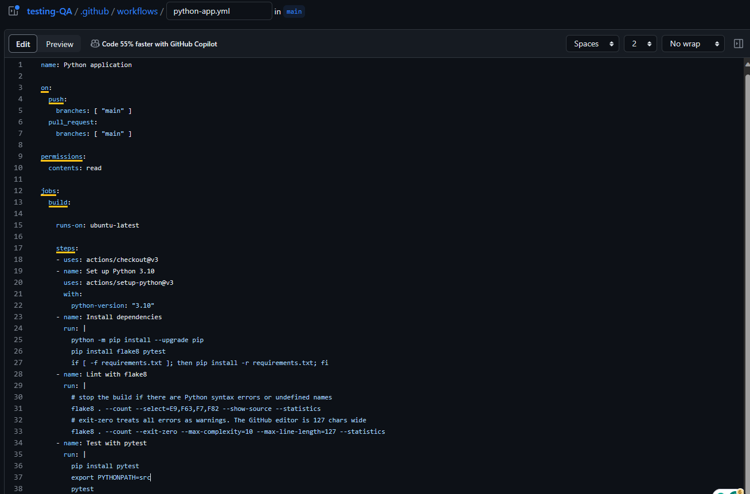
- tambahkan perintah “pip install pytest” dan “export PYHTONPATH=src”

Slide 23
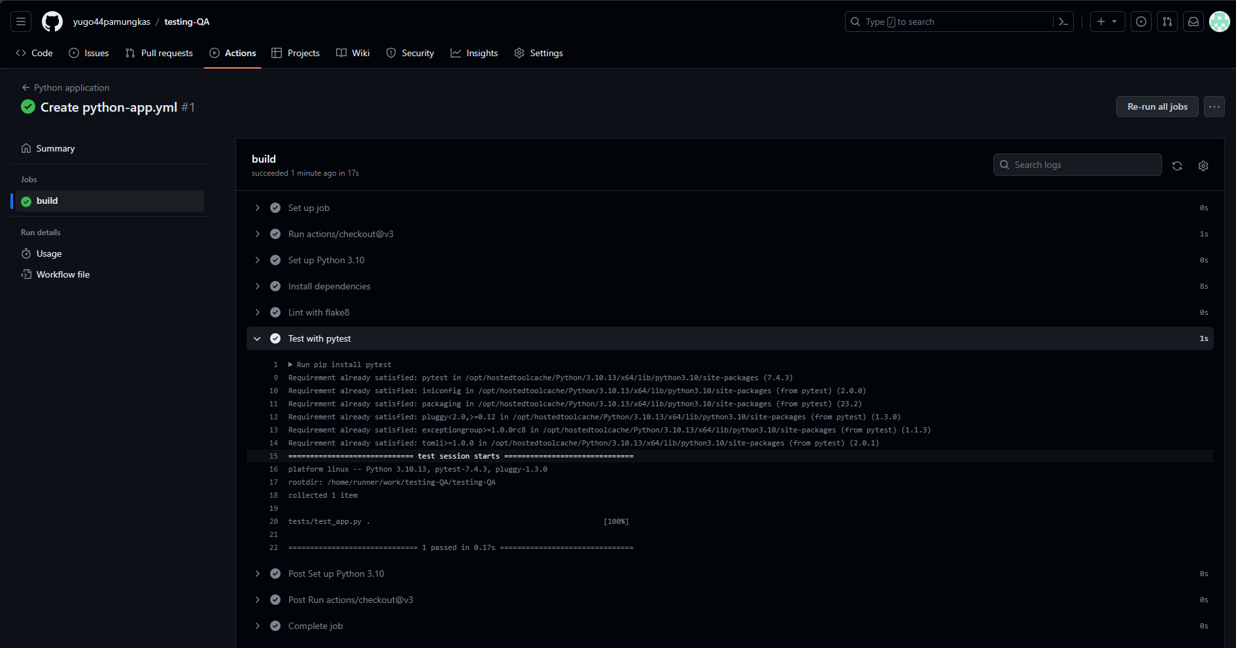
- Setelah Coommit akan menunjukan summary dari test python

Slide 24
Sumber :
https://www.youtube.com/watch?v=WTofttoD2xg&t=274s

